Slide 1
模板引擎

Slide 2

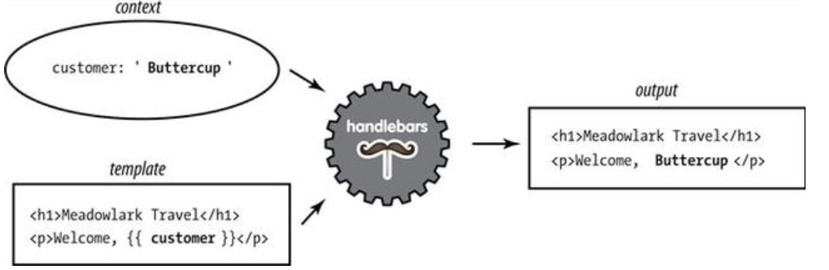
引入
数据
输出
模板引擎
页面
模板引擎可以让程序实现界面与数据分离,业务代码与逻辑代码的分离,这就提升了开发效率,良好的设计也使得代码复用变得更加容易。

Slide 3
目录
01
pug模板引擎
02
ejs模板引擎

Slide 4


pug集成模板
pug模板 —— Express框架的默认模板引擎。
pug集成模板与HTML标签一致
pug不需要关闭标签
用缩进表示标签直接的嵌套关系

Slide 5
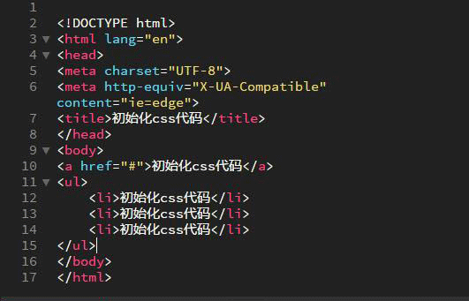
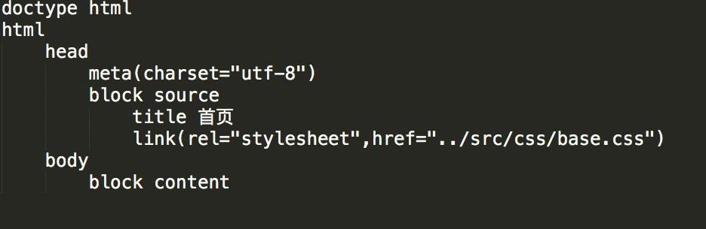

pug集成模板
示例
HTML页面与pug模板的对比。
HTML标签一般成对出现
标签不成对，缩进表示嵌套关系

Slide 6
pug集成模板
示例代码
doctype html
html
head
meta(charset='utf-8')
title First file of pug
body
h1 This is my first pug
div
.div1
p that some content in here
i point
firstDemo.pug
不同层次缩进，
表示标签之间层级关系
没有关闭标签

Slide 7
pug集成模板
示例代码
firstDemo.html
<!DOCTYPE html>
<html>
<head>
<meta charset="utf-8">
<title>First file of pug </title>
</head>
<body>
<h1>This is my first pug </h1>
<div> </div>
<div class="div1">
<p>that some content in here</p> <i>point</i>
      </div>
</body>
</html>
标签通常成对

Slide 8

ejs模板引擎
ejs模板 ——
模板引擎的标签写法同HTML一致，还支持直接在标签内书写简单、直白的JavaScript代码，最后生成HTML页面。
ejs模板引擎中标签主要有以下形式：
<% ：“脚本”标签，用于流程控制等，无输出；
<%_ ：删除其前面的空格符；
<%=：输出变量的值到模板中；
<%- ：输出非转义的原始内容到模板，解析HTML标签；
<%# ：注释标签，不执行、不输出内容；
<%% ：输出字符串 '<%'；
%>： 一般结束标签；
-%> ：删除紧随其后的换行符；
_%> ：将结束标签后面的空格符删除。
<% if (product) { %>
<h2><%= product.name %></h2>
<% } %>

Slide 9
ejs模板引擎
include 命令 —— 将相对于模板路径中的模板片段包含进来。
比如：模板页面要包含“./top.ejs”和“./bottom.ejs”两个模板文件。
<body>
<%- include("./top.ejs") %>
<main>
...... // 此处省略代码
</main>
<%- include("./bottom.ejs") %>
</body>
Notes:
users.ejs文件通过“<%- include('user/show'), {user: user}); %> ”代码包含show.ejs文件，并且将能够输出原始内容的标签(<%-)用于include指令，避免对输出的HTML代码做转义处理。

Slide 10
ejs模板引擎
示例
ejs模板文件生成HTML页面。
搭建项目环境，
下载安装ejs
编写js文件代码
测试运行
cd myejs
npm install ejs
ejs_demo.js
node ejs_demo.js

Slide 11

ejs模板引擎
示例代码
ejs_demo.js
var ejs = require("ejs");
var people = ['geddy', 'neil', 'alex'];
var html = ejs.render('<%= people.join(", "); %>', {people: people});
console.log(html);
设置三个元素的列表变量
输出数据到模板，渲染页面
Notes:
设置变量people，包含三个元素，然后使用ejs.render语句渲染出HTML页面，在终端可以看到输出的HTML网页内容

Slide 12
小结
pug模板引擎
pug 是 Express 框架的默认模板引擎。pug 模板文件体积小，但是学习成本高。
ejs模板引擎
ejs模板引擎标签写法与 HTML一致，
不如pug 模板的整洁。

Slide 13
谢谢观看

